Slide 1
O‘zbek tili
5
sinf
Mavzu:
Egalik va qaratqich kelishigi qo‘shimchalarining birga
qo‘llanishi

Slide 2
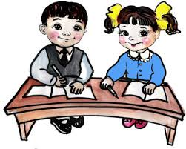
MUSTAQIL BAJARISH UCHUN TOPSHIRIQLAR
1. Kechirasiz, uzr, afv etasiz so‘zlari ishtirokida suhbat matnini tuzing. (78-bet)
2. To‘garakdagi faoliyatingiz to‘g‘risida kichik matn yarating. (78-bet)

Slide 3
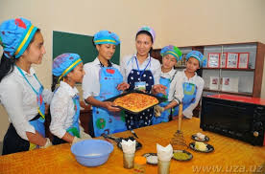
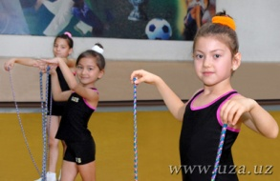
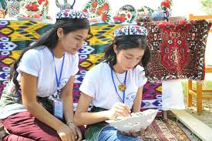
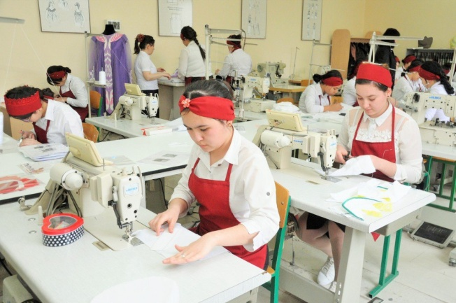
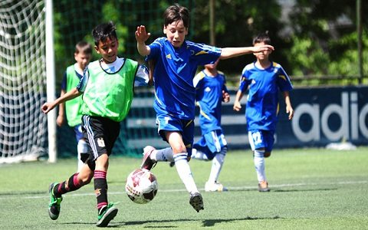
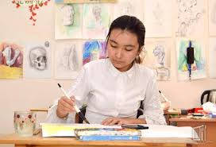
To‘garaklar
To‘garak faoliyati

Slide 4
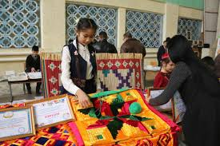
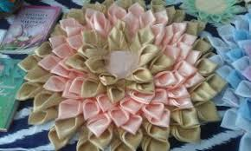
Suhbat
- Men “Mohir qo‘llar” to‘garagiga a’zo bo‘lmoqchiman.
- Juda yaxshi. Qaysi maktabda va nechanchi sinfda o‘qiysiz?
231-maktabning 5 - “V” sinfida
o‘qiyman. Unda maktabdan ma’lumotnoma olib kelasiz.

Slide 5
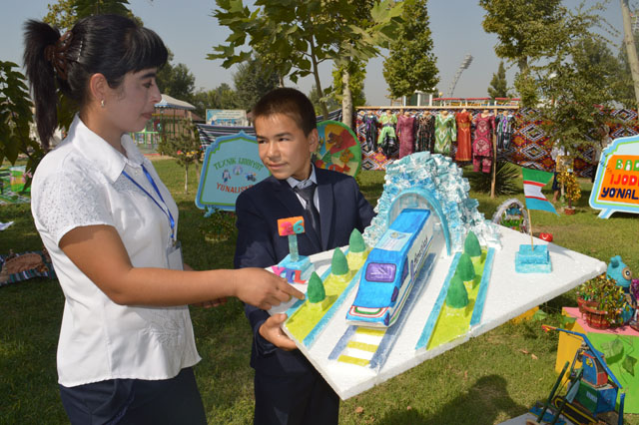
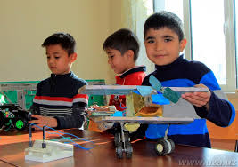
Suhbat
- O‘zingiz nimalarga qiziqasiz?
- Men samolyotlar modellarini yasashga qiziqaman.
- Unday bo‘lsa, sizni “Aviamodelchilar” to‘garagiga yozamiz.

Slide 6
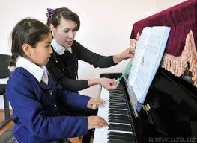
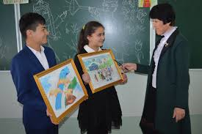
1-mashq
Rasmlarga qarab, to‘garak nomlarini toping. Ikkinchi ustundagi so‘z va so‘z birikmalaridan mosini tanlab, to‘garak faoliyati haqida gaplar tuzing.
kuy, musiqachi,
cholg‘u asbobi,
qog‘oz, ranglar,
estetik tarbiya,
chizmoq, nota,
musiqa yaratish,
tabiat tasviri, rassom, bo‘yoq

Slide 7
1-mashq
To‘garak faoliyati haqida gaplar tuzing.
Biz musiqa to‘garagida yangi kuy o‘rganyapmiz.
Men bu to‘garakda bir qancha musiqachi, bastakorlar, shuningdek, cholg‘u asboblari haqida ham ma’lumotga ega bo‘ldim.
Ustozimdan musiqa yaratish, nota bilan ishlash sirlarini o‘rganmoqdaman.

Slide 8
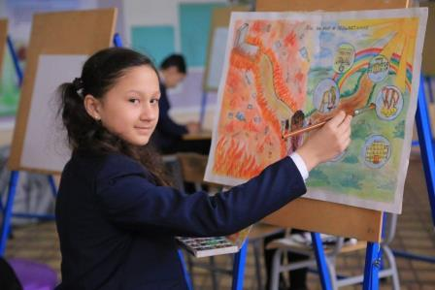
1-mashq
Rasmlarga qarab, to‘garak nomlarini toping. Ikkinchi ustundagi so‘z va so‘z birikmalaridan mosini tanlab, to‘garak faoliyati haqida gaplar tuzing.
Men “Ranglar jilosi” to‘garagi a’zosiman. Ustozimiz bizga boyoqlardan qanday foydalanish lozimligini o‘rgatdilar.
Oddiy qog‘ozga chizilgan rasmlar ham kishiga zavq beradi.
Dildora tabiat tasvirini chizyapti. U qog‘ozga turli ranglarda jilo beryapti.

Slide 9
BILIB OLING
Qaratqich kelishigi qo‘shimchasi, asosan, ot yoki olmosh bilan otni o‘zaro bog‘laydi.
Masalan: Daraxtning mevasi, Azizaning kitobi, bizning bog‘, ularning hovlisi.

Slide 10
2-mashq
Ustundagi so‘zlarni o‘zaro bog‘lab, gaplar tuzing. Birinchi ustundagi so‘zlarga egalik va qaratqich kelishigi qo‘shimchasini, ikkinchisiga faqat egalik qo‘shimchasini qo‘shing.
Xona uy yangi
Kitob bekat tekis va keng
Do‘st ko‘cha yorug‘
Metro jihoz ikkinchi qavatda
Toshkent bet bo‘yalgan
Namuna: Xonamizning jihozlari yangi.

Slide 11
Mashqni tekshiramiz
Kitobimning beti bo‘yalgan.
Do‘stimning uyi ikkinchi qavatda.
Metromizning bekatlari yorug‘.
Toshkentimizning ko‘chalari tekis va keng.

Slide 12
Fonetik mashq
Akamning xonasi
Ukamning o‘rtog‘i
Maktabning binosi
Kitobning muqovasi
Gapning mazmuni
Nutqingizning to‘g‘riligi
Fikrning aniqligi
Tilimizning boyligi

Slide 13
Muomala odobi
Kechirim so‘rash
Uzr so‘rayman.
Kechirasiz, uzr.
Kechiring boshqa qaytarilmaydi.
Aybimga iqrorman.
Xatoyimni tan olaman.
Gunohimdan o‘ting (kechiring).

Slide 14
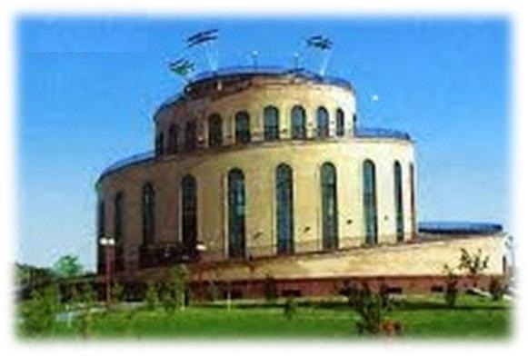
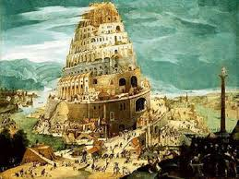
Bolalar ijodiyoti markazi
Bu bolalar ijodiyoti markazi. Bolalar ijodiyoti markazi 2005-yil,
1-sentabrda qurib topshirilgan. Bino Vavilon minorasiga o‘xshaydi.

Slide 15
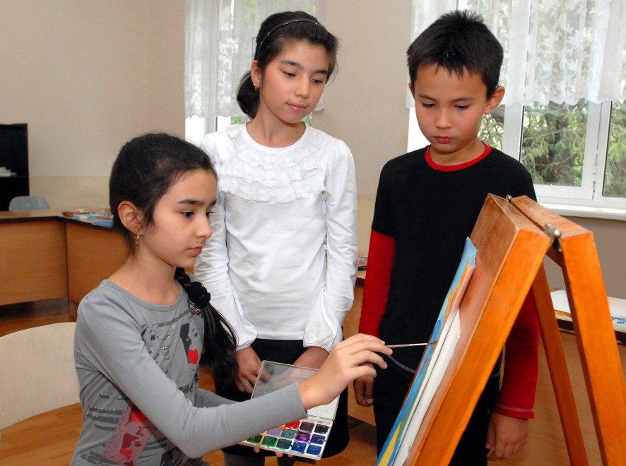
Bolalar ijodiyoti markazi
Toshkent shahridagi bolalar ijodiyoti markazi muvaffaqiyatli faoliyat ko‘rsatayotgan o‘quv muassasalaridan biridir. Bu yerda ijodkor bolalar turli to‘garaklarga qatnashadilar.

Slide 16
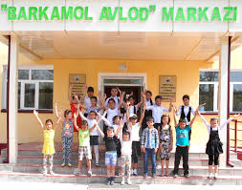
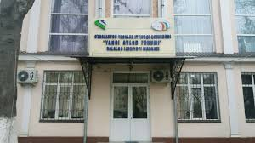
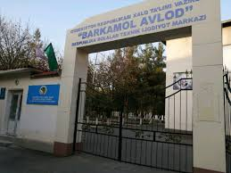
Bolalar ijodiyoti markazi

Slide 17
MUSTAQIL BAJARISH UCHUN TOPSHIRIQLAR
1. Maktabingizdagi to‘garaklar haqida ma’lumot yozing. (81-bet)
2. Egalik va qaratqich kelishi birga qo‘llangan 3-4 ta gaplar yozing.

